Slide 1




CATÁLOGO
CORPORACIÓN MATER

Slide 2


PROYECTO: CATÁLOGO CORP MATER
CONDICIONES GENERALES
PEDIDO MÍNIMO: 1 unidad
DESPACHO: Todos los productos se enviaran por Chilexpres o similar por pagar.
El despacho se realizará una vez recibido el pago
TIEMPO DE ENTREGA: 2 a 3 días hábiles
GARANTÍA: 30 días por productos defectuoso

Slide 3

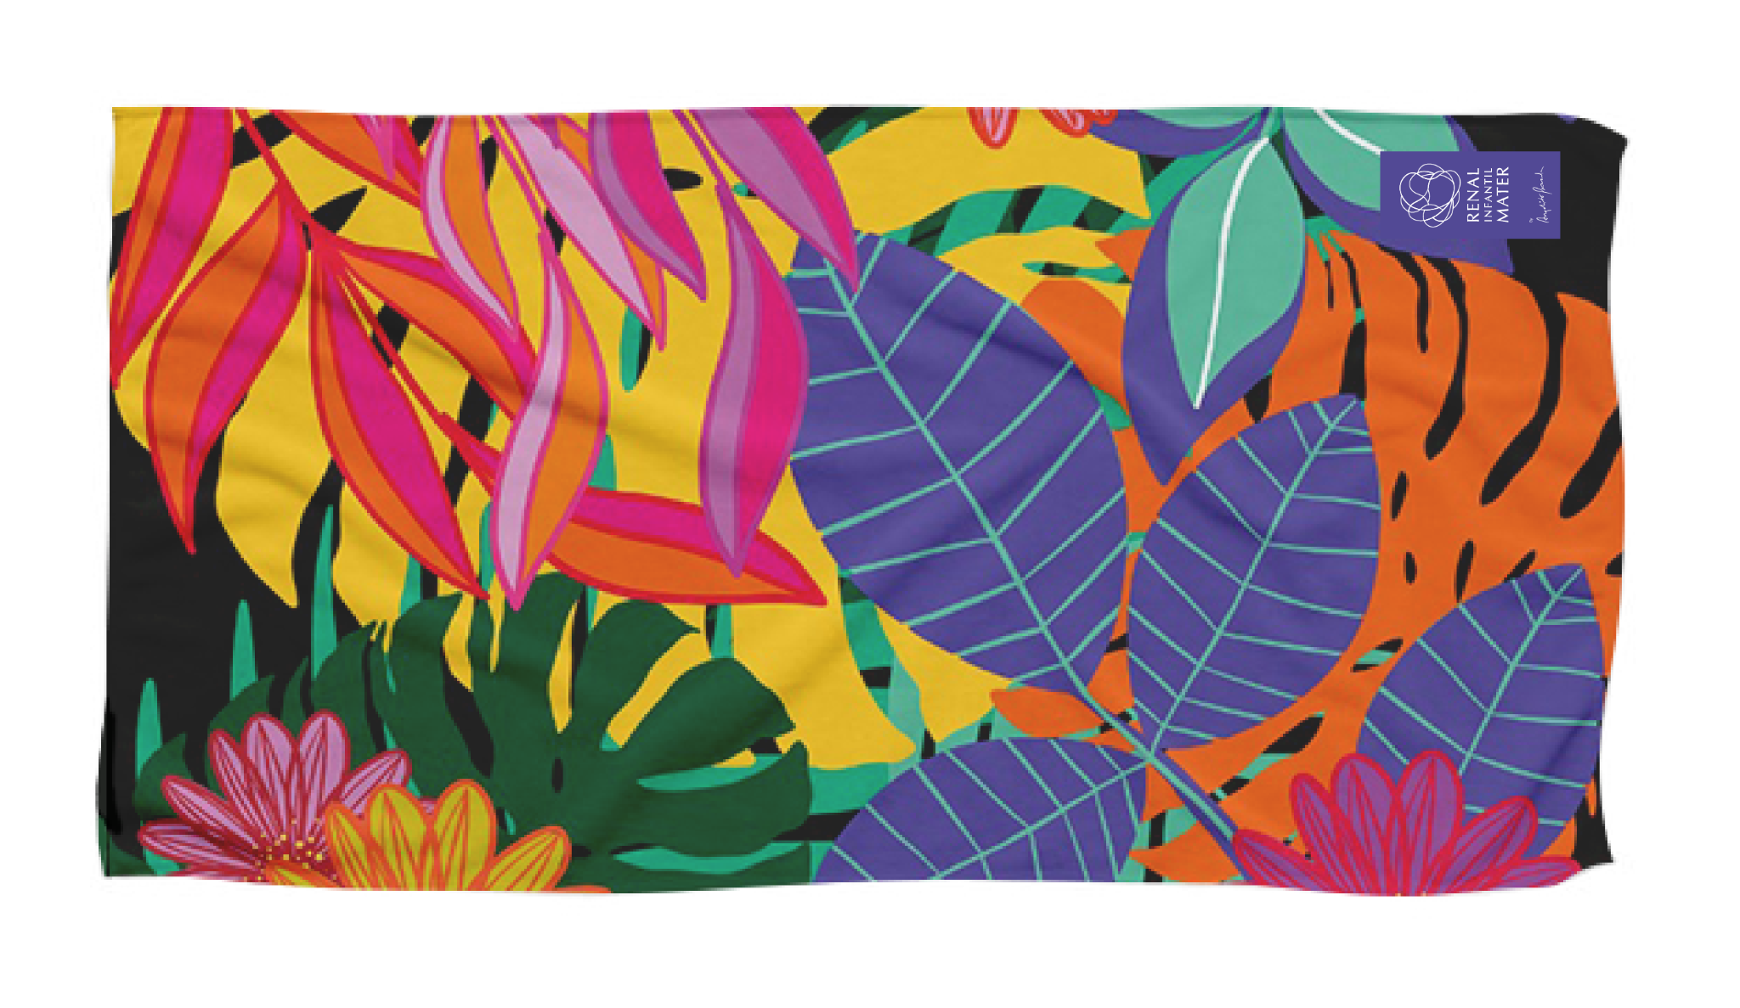
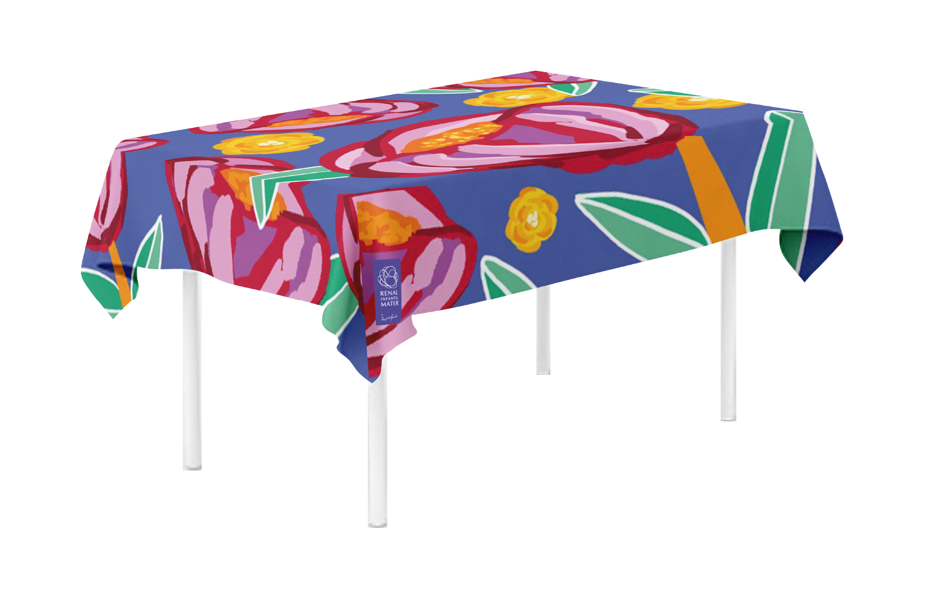
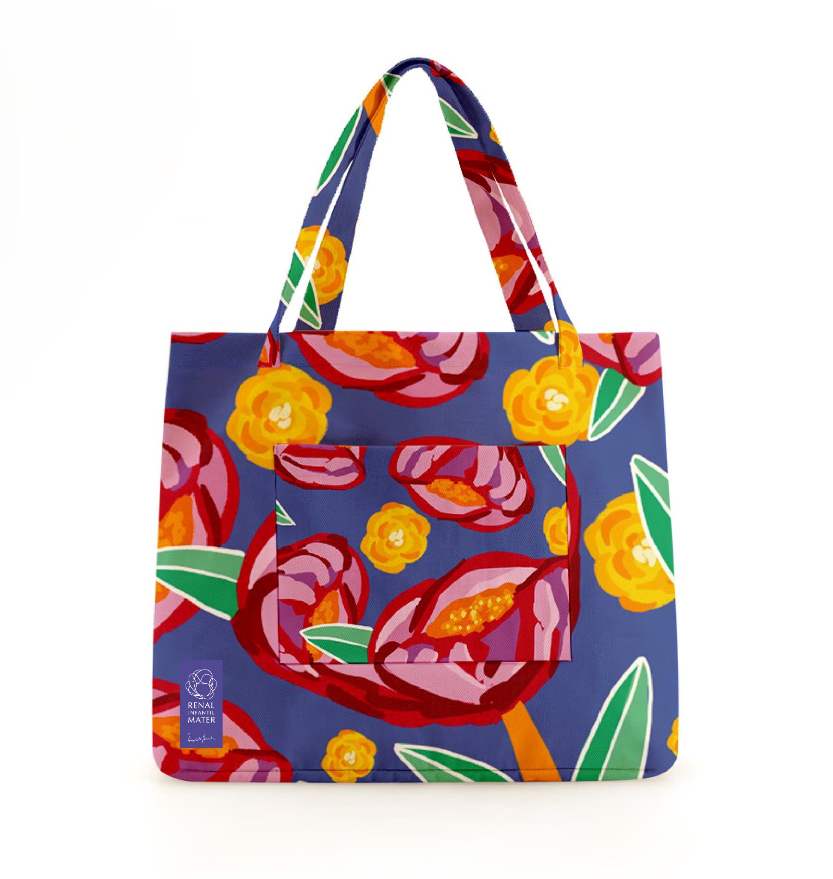
PROYECTO: CATÁLOGO CORP MATER
NOMBRE DEL PRODUCTO: DISEÑOS SUBLIMADOS
REFERENCIA PRINT DISEÑO SUBLIMADO
Pañuelo de Satin
A.
Características: Pañuelo Satín con diseño de ilustradora.
Tamaño: 120 x120 cm.
Precio
Tela satin $22.000
MANTEL_200 X 150 cm
B.
Características: Mantel con diseño de ilustradora/ impresión digital en ambos diseños.
Tamaño: 200 x 150 cm.
Material: Tela lavable e impermeable
Precios:
Tela impermeable $21.000
BOLSO DE PLAYA
C.
Características: Bolso con bolsillo exterior e interior diseño de ilustradora/ impresión digital en ambos diseños.
Tamaño: 40x58x20 cm.
Material: Lona tela arena.
Precios: $14.000

Slide 4
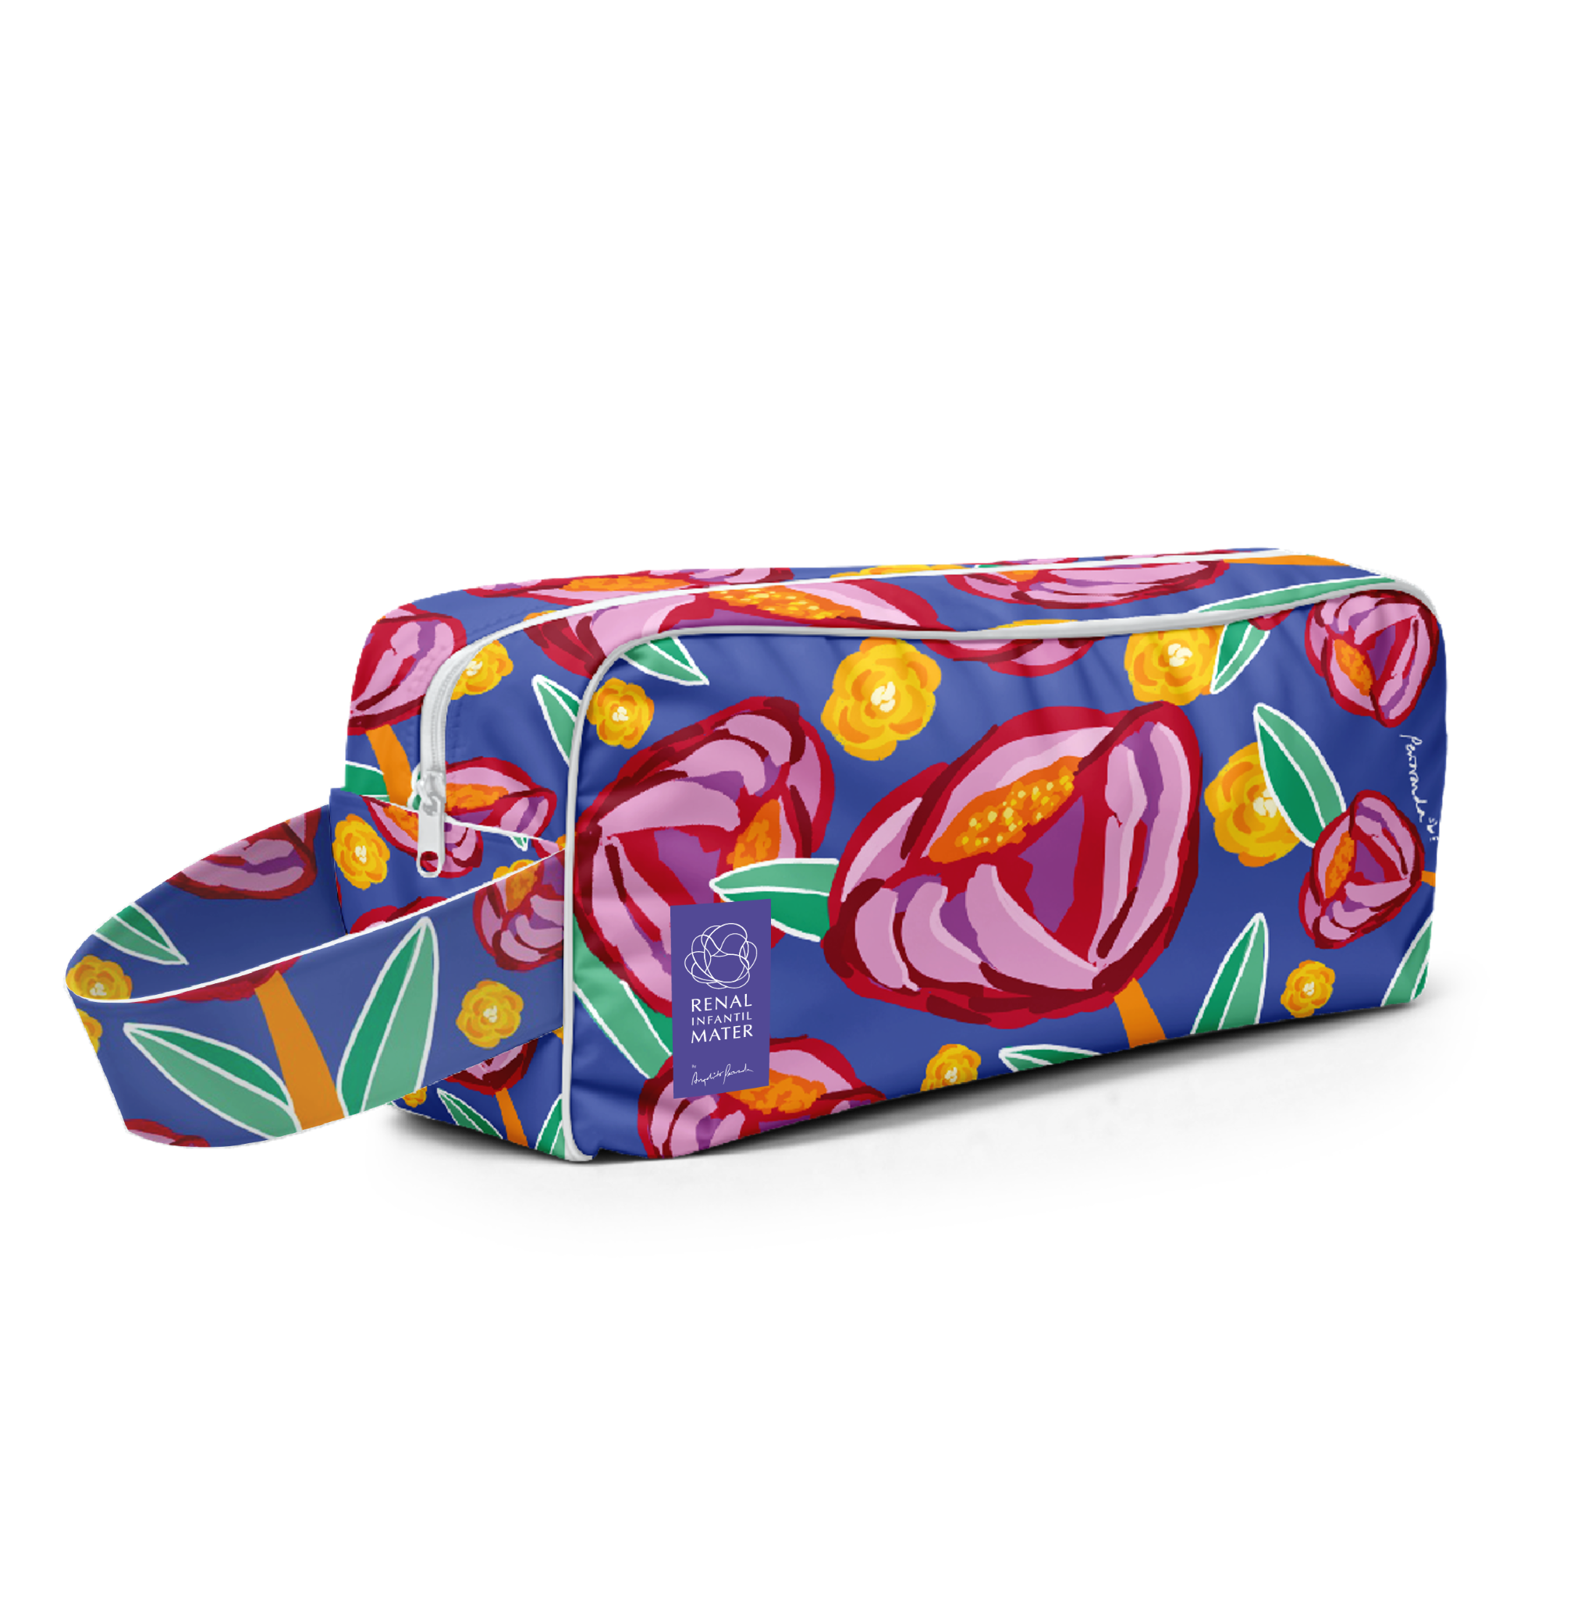

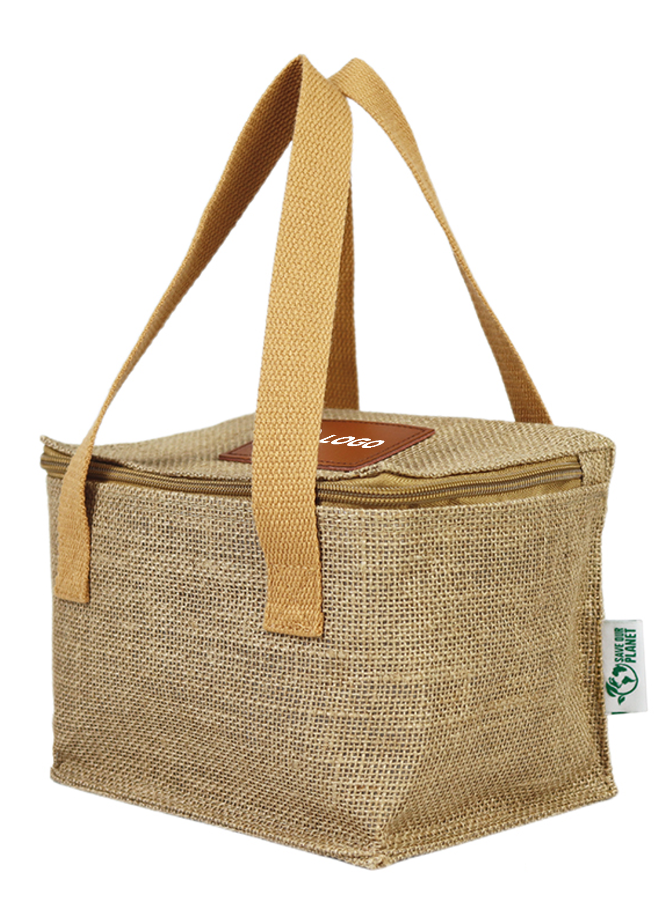
Características: Cooler de yute con interior térmico, aislante y acolchado con detalle de eco-cuero.
Material: Yute, PEVA aislante, esponja PE FOAM.
Dimensiones: 20 x 15.5 x 14 cm.
Precio: $19.000
PROYECTO: CATÁLOGO CORP MATER
NOMBRE DEL PRODUCTO: DISEÑOS SUBLIMADOS
REFERENCIA PRINT DISEÑO SUBLIMADO
(diseño a elección)
(diseño a elección)
NECESER_22 x 15 x 9 cm
Características: estuche con cierre de tela. Diseño ilustradora/ impresión digital.
Tamaño: 22x15x9 cm.
Material: Tela microfibra.
Precio: $8.500
D.
BOTELLA PHELPS COLOUR_600ML
Características: Botella de 600 ml,elaborada con aluminiode alta resistencia, tapa rosca angosta .
Capacidad: 600 ml.
Material: Aluminio
Dimensiones: 23x7x7 cm
Precio: $8.000
E.
COOLER ECO_10L
Características: Cooler de yute con interior térmico y acolchado con detalle de eco-cuero
Material: Yute,peva aislante, esponja PE FOAM
Dimensiones: 20x15,5x14 cm
Precio: $20.000
F.
G.

Slide 5
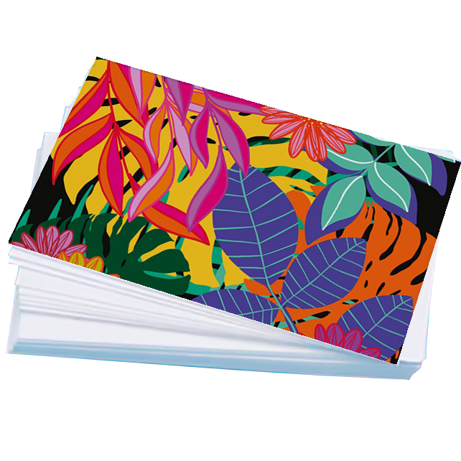
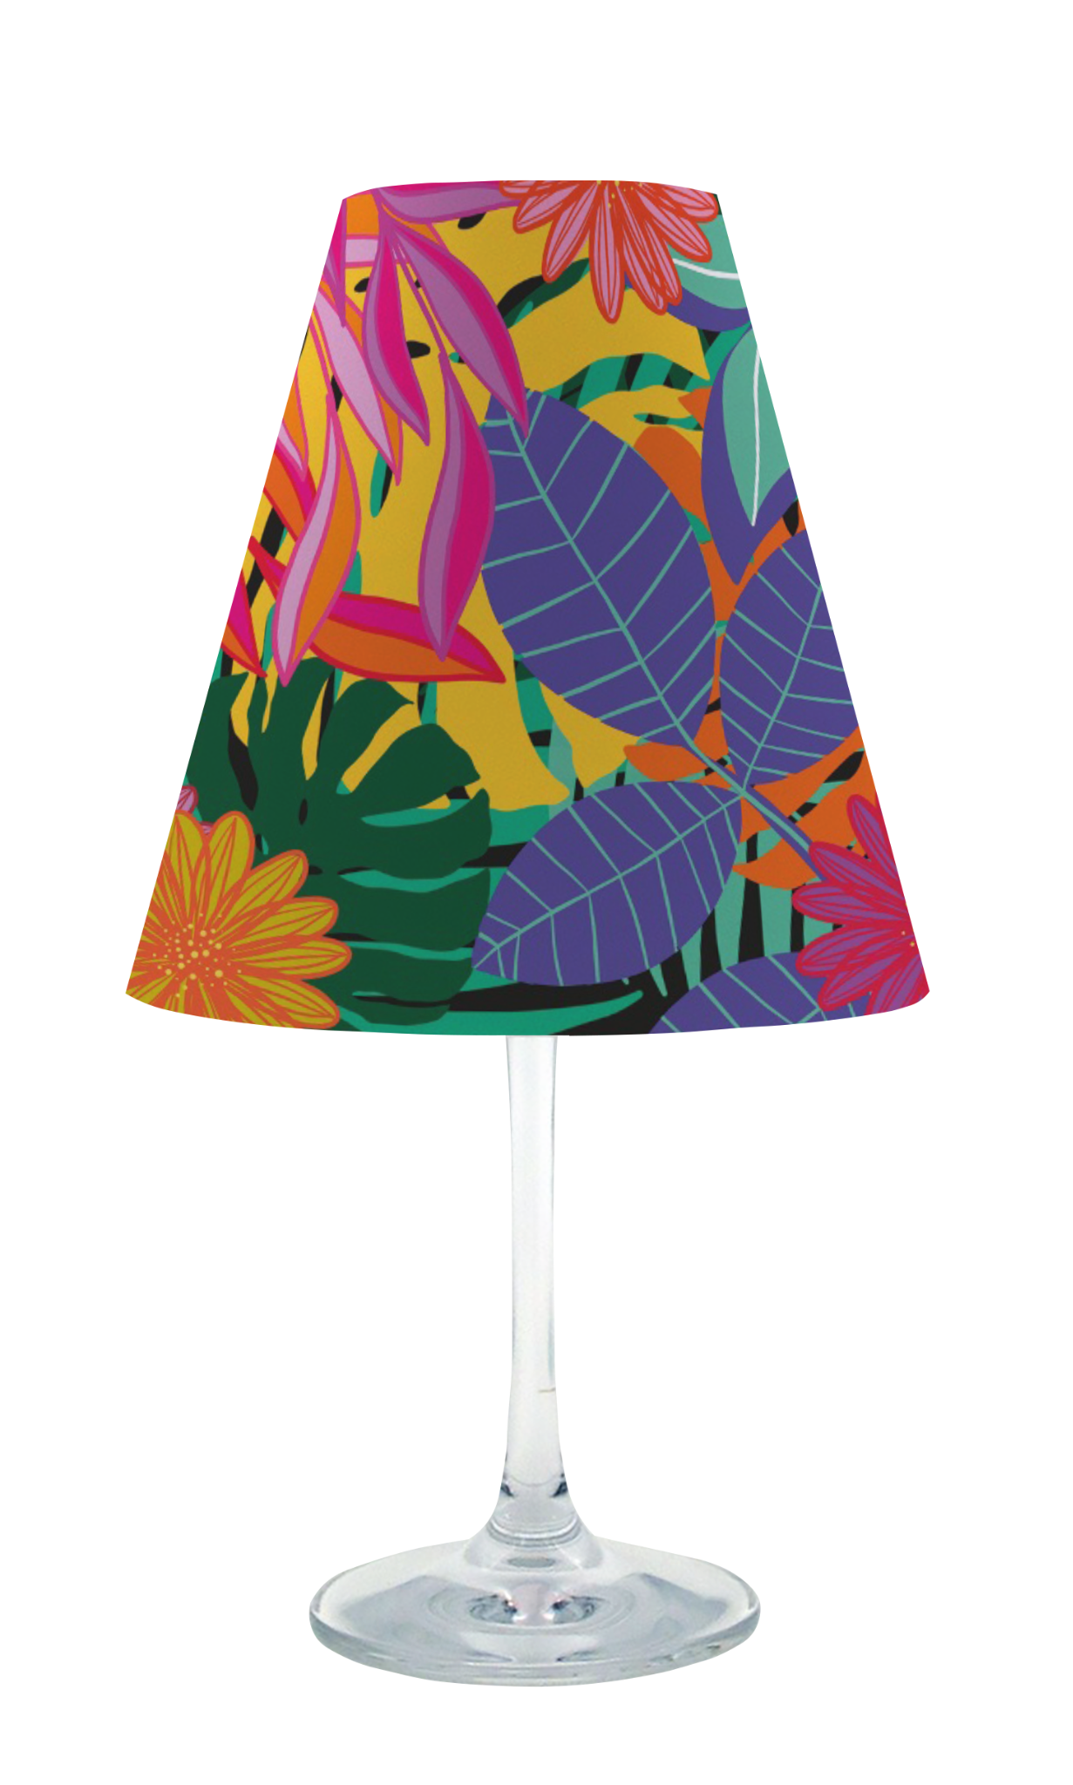
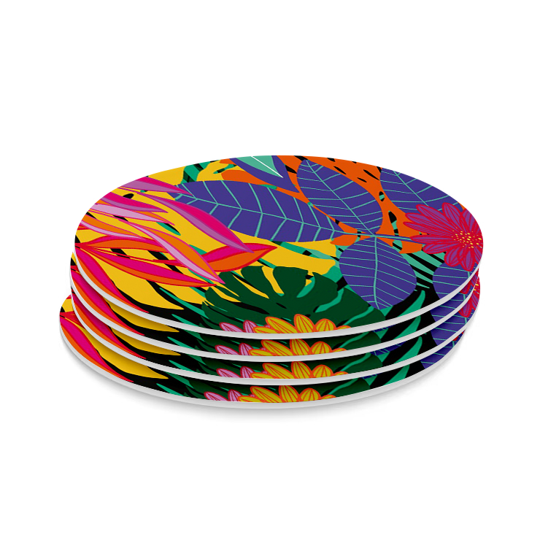
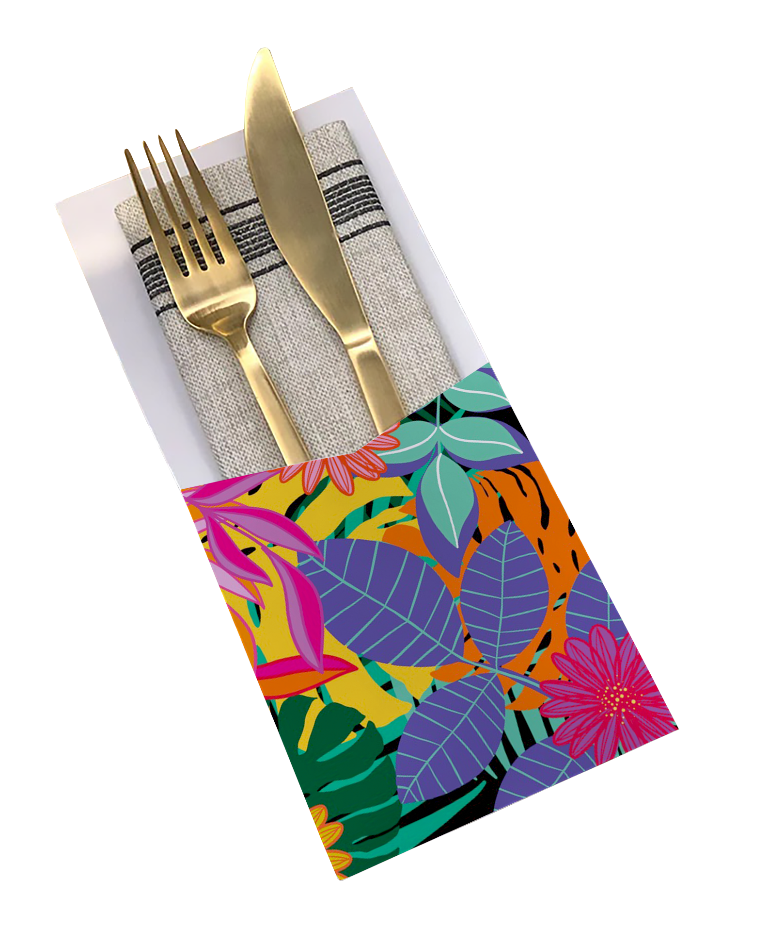
PROYECTO: CATÁLOGO CORP MATER
NOMBRE DEL PRODUCTO: ACCESORIOS PARA LA MESA
REFERENCIA PRINT DISEÑO SUBLIMADO
(diseño a elección)
Se
INDIVIDUALES_33 x 45 cm
Características: Diseño personalizado en ambos estampados.
Tamaño: 33 x 45 cm.
Material: Papel bond 140 gr.
Set :10 individuales.
Precio: $9.000
G.
PANTALLA COPAS_15 X 21 cm
Características: set de pantallas de luz para iluminar tu mesa con una vela. Diseño personalizado en ambos estampados
Material: Papel vegetal 140 gr.
Set : 3 unidades
Precio: $8.000
H.
POSAVASOS_10.5 cm
I.
Características: set de posavasos de papel con diseño personalizados, 2 estampados
Tamaño: 10.5 cm de diámetro.
Material: Papel blanco 250 gr.
Set: 10 unidades.
Precio: $5.000
ESTUCHE CUBIERTOS_24.5 x 11 cm
J.
Características: set de estuche de papel para presentar los cubiertos sobre el plato, 2 estampados
Tamaño: 24.5 x 11 cm
Material: Papel bond 140 gr.
Set: 10 unidades.
Precio: $6.500

Slide 6

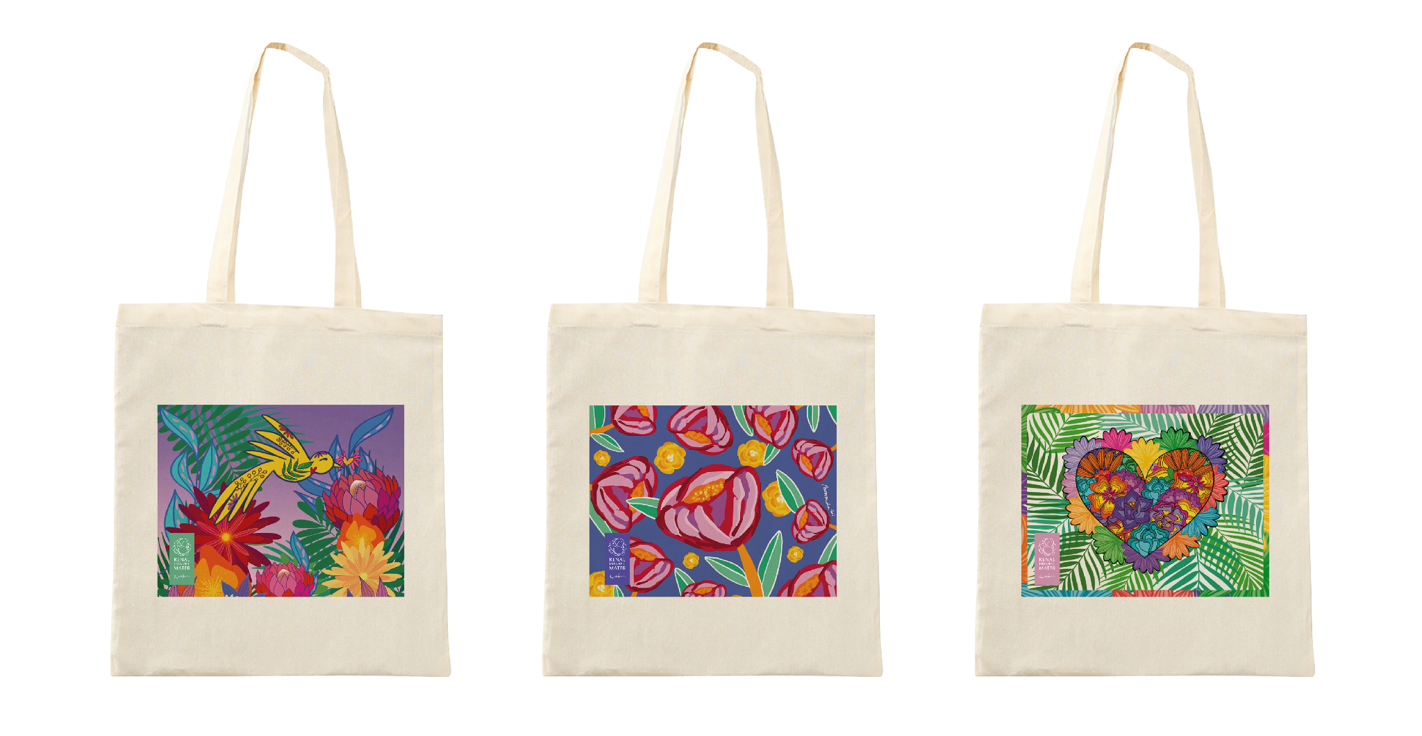
PROYECTO: CATÁLOGO CORP MATER
NOMBRE DEL PRODUCTO: TOTEBAG
K.
TOTEBAG CROSBY_132 gr
Características: Bolsa para productos de tamaño mediano.
Material: Algodón.
Tamaño: 41x37 cm.
Gramaje: 140gr/m²
Precio: $6.500

Slide 7
Datos de Contacto
María José del Pino
Cel + 56 9 94523129
mpino@corporacionmater.cl
CATÁLOGO
CORPORACIÓN MATER

